Slide 1
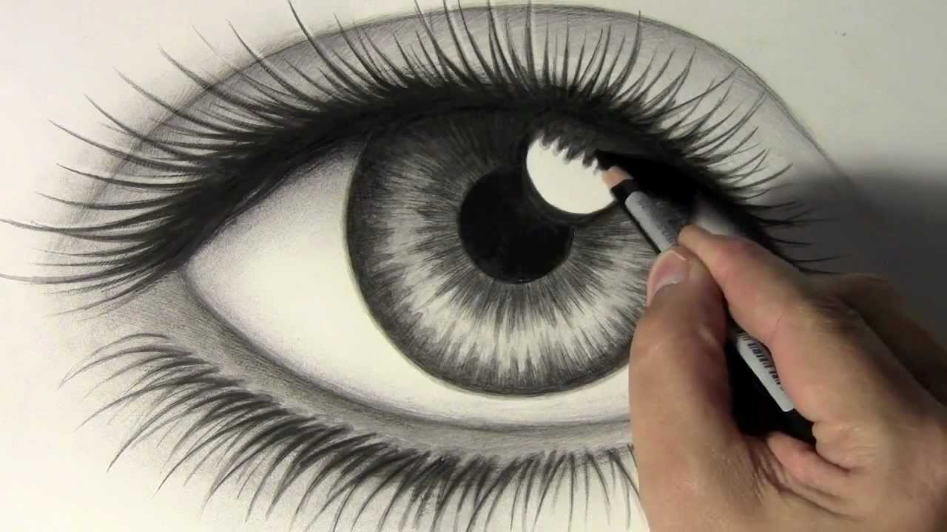
עבודת הגשה על העין
מורה: גלינה פודים
מגישה: שלי הקאניאן
כיתה: ו3

Slide 2
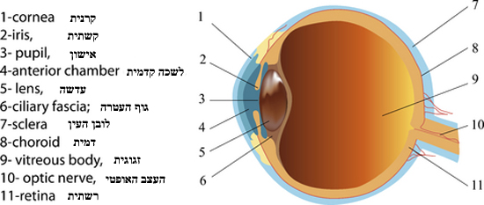
הסבר על העין
העיניים הן כדורים בקוטר של כ 2.5 ס"מ ,הנמצאות בתוך ארובות העיניים. ארובות העיניים הן שקעים בגולגולת והן מגינות על העיניים.
אנו רואים בדרך כלל רק את החלק הקדמי והחיצוני של העיניים. על חלק זה מגינים גם העפעפיים, הריסים והגבות.
בלוטת הדמעות נמצאת בפינה החיצונית עליונה של כל עין, ליד הרקה. היא מפרישה דמעות כל הזמן ואלה זורמות על פני החלק הקדמי של העין ושומרות על לחות החלק החיצוני של העין. הדמעות נקוות לתוך צינור בחלק הפנימי התחתון של העין, ליד האף וזורמות לתוך חלל האף – זו הסיבה שכאשר בוכים ויש ייצור יתר של דמעות, (חלק גולשות החוצה וחלק נקוות לצינור) גם האף מפריש וצריך לנגב את האף לעיתים קרובות. האף מפריש לא רק נזלת אם כי דמעות!

Slide 3
מבנה העין
רשתית | לובן העין | גוף עטרה | עדשה | אישון | קשתית | קרנית | תבחינים
השכבה האחרונה | מעטפת חיצונית של העין | נמצא בין הקשתית לדמית | נמצאת מאחורי האישון | במרכז הקשתית | מאחורי הקרנית וליפני העדשה הטבעית של העין | ממוקמת בקדמת העין | מיקומה
לקלוט את קרני האור שמגיעים מחוץ לעין וגורמים להתמקדות של העין על גבי הרשתית | להגן על תכולת העין ועל שכבות פנימיות יותר | התמקדות הראייה לקרוב ולרחוק המתרחש באמצעות שינוי קמירות העדשה | קרני האור נכנסות לעין דרך הקרנית חולפות דרך מפתח האישון וחוצות את האדשה | דרך האישון עוברות קרני האור הנכנסות לעין מבעד לקרנית | מהווה מעיין אלומה למעבר קרני אור | להעביר את קרני האור החיצוניות אל תוך העין | תפקידה
מורכבת מ10 שכבות תאים וסיבי עצב | שכבה לבנה וקשה | עדשת העין מחוזקת במקומה באמצעות קורים המקיפים אותה 360 | קוטרה 10 מ"מ | קוטרו משתנה בהתאם למצבי התאורה | הרקמה מעניקה את הצבע האופיני לה כחול חום ירוק...... | הקרנית בנויה מ5 שכבות | מיוחד (לא בכולם מצאתי)

Slide 4

האם קריאה באור עמום או חזק מדי יכולה לפגום בראייה?
לא, אבל תאורה לא מתאימה בהחלט עלולה לעייף את העיניים. הגברת התאורה או התקנת מגן מסך למחשב יכולה להקל על הקריאה.

Slide 5
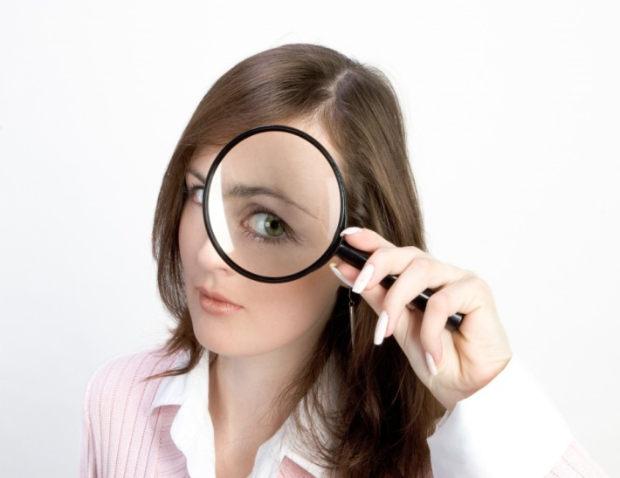
כל כמה זמן יש צורך לגשת לבדיקת עיניים?
אם הראייה שלך תקינה ואתה עד גיל 35, כדאי לגשת לבדיקת לחץ תוך עיני לשלילת גלאוקומה. מעל גיל 35 ועד גיל 60 רצוי להיבדק מדי שנתיים עד 4 שנים. מעל גיל 60 יש צורך בבדיקת עיניים שנתית לאבחון מוקדם של ניוון חולי סוכרת זקוקים למעקב עיניים שגרתי כל 6 חודשים עד שנה, בהתאם לחומרת המחלה. בכל מקרה שיש סיפור משפחתי של מחלת עיניים כגון גלאוקומה, ניוון מרכז הראייה או בעיות אחרות – היוועצו ברופא העיניים באשר לתדירות הבדיקות.

Slide 6
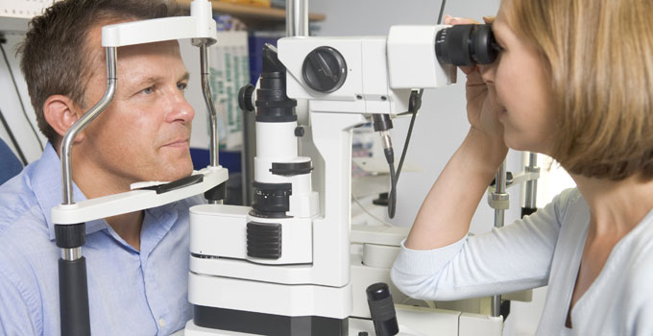
מאיזה גיל יש לקחת את הילד להיבדק אצל רופא עיניים?
ילודים ופגים עוברים בדיקה לתקינות העיניים בבתי החולים. מעבר לכך עד גיל 3 יש לבדוק את הילד פעם אחת אצל רופא עיניים, בד"כ במסגרת טיפת חלב. הוראת מנכ"ל משרד החינוך מורה שכל ילד לפני כיתה א' יעבור בדיקת עיניים על ידי רופא עיניים, רצוי רופא עיניים לילדים. בדיקה נוספת מתבצעת לפני הגיוס לצבא

Slide 7
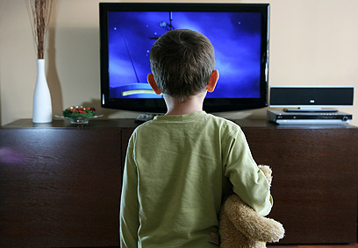
הילד שלי אוהב להתקרב לטלוויזיה – האם זה מסוכן?
ילדים אוהבים להיות חלק מהסרטים בטלוויזיה: הם מתקרבים ונוגעים. אם הילד מתקרב לטלוויזיה, קחו אותו לבדיקה – ייתכן שהוא פשוט לא רואה טוב. אם הילד נוהג להתקרב גם לחפצים אחרים ובפרט אם יש רקע משפחתי של בעיית ראייה, קחו אותו לבדיקה. אין הוכחה מדעית לכך שהקרינה של הטלוויזיה או הקירבה גורמת לנזק בעיניים.

